Slide 1
Canvas adaptado
TAREFAS IDENTIFICADAS
IDEIAS E SOLUÇÕES
Verificar rendimento do PC durante o processo
Alertas através de SMS
Sistema monitorando todo o processo
API de integração do sistema e o slack
Gerar relatórios dos dados coletados
Verificar compatibilidade do hardware com o tipo de serviço
Alertar o usuário para uma melhora de hardware com base nos dados
CLIENTES E USUÁRIOS
BENEFICIOS PARA O NEGÓCIO E PARA O TIME
Tranquilidade durante o processo de animação
Diminuição do risco de perda do projeto
Designers Gráficas
Freelancers
Maior controle na manutenção do hardware
Estúdios de animação

Slide 2
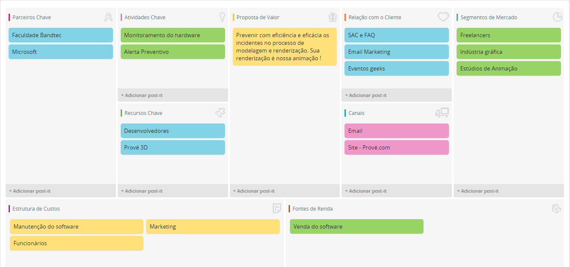
Canvas

